Slide 1
微服务架构 - MicroService
产品架构方案部 – 周永隆
2018/10

Slide 2
什么是架构？
抽象
解耦
分治
分布式
设计模式
高可用
可伸缩式
可复用
分层设计
服务化

Slide 3
什么是架构？
架构思想无处不在!

Slide 4
架构演变过程
没有架构
单体架构
(Monolithic)
分布式架构
(Distributed)
面向服务架构
(SOA)
微服务架构
(MicroService)
服务网格
(Service Mesh)

Slide 5
单体架构特点
单体架构
优点
适合小规模项目开发
项目复杂度低
系统测试简单
部署简单，易扩展
缺点
技术方案单一
随业务增长而臃肿
可伸缩性差
牵一发动全身
多需求并发是恶梦
技术债务累积，谈重构色变
All In One

Slide 6
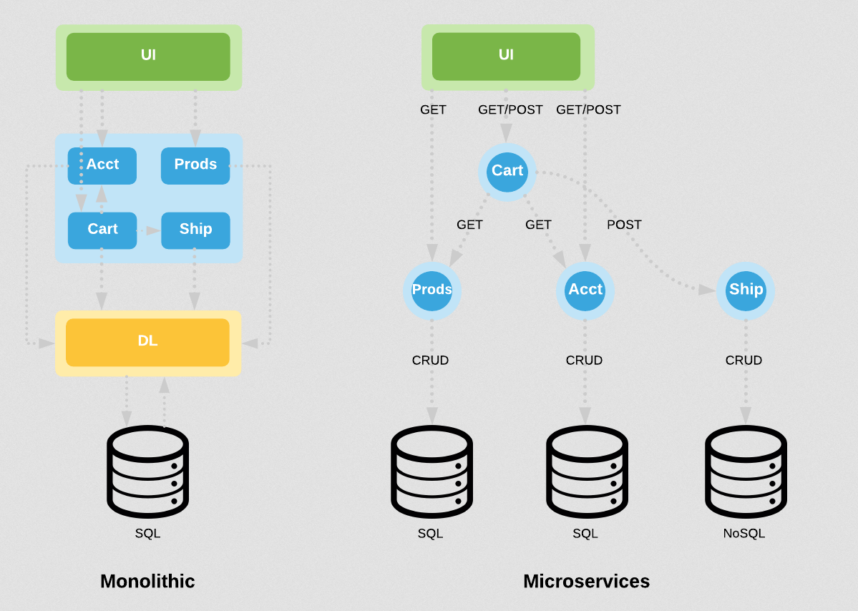
单体与微服务架构

Slide 7
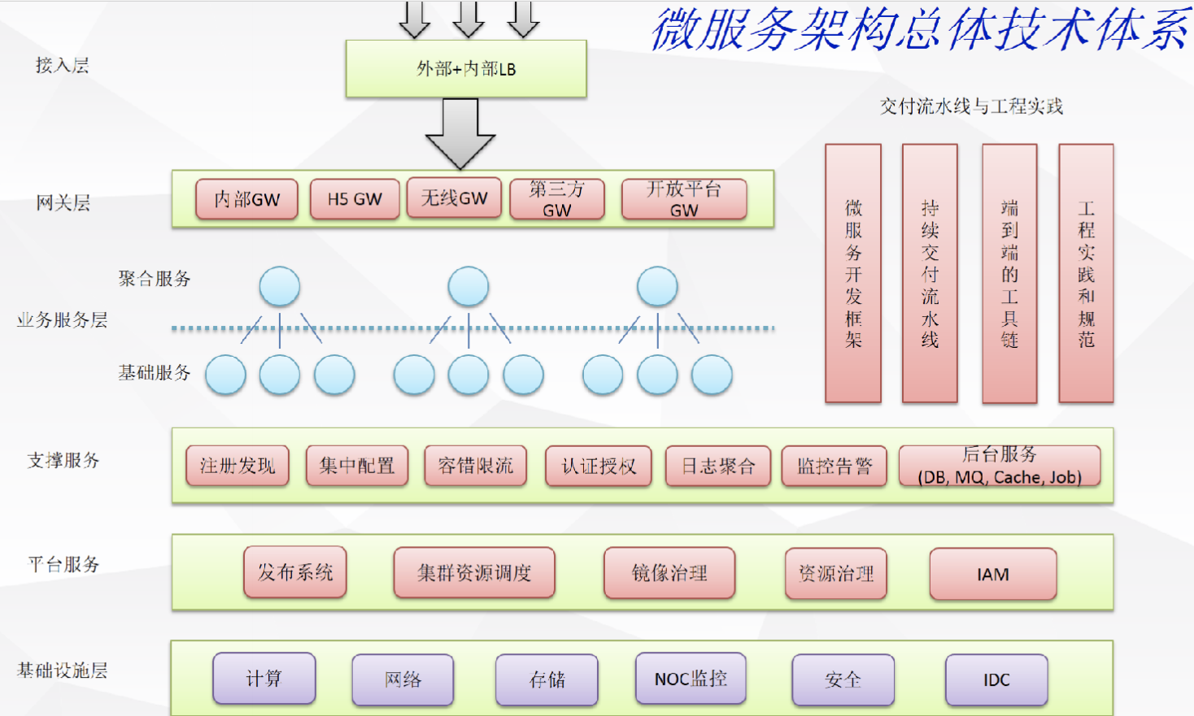
架构图参考

Slide 8
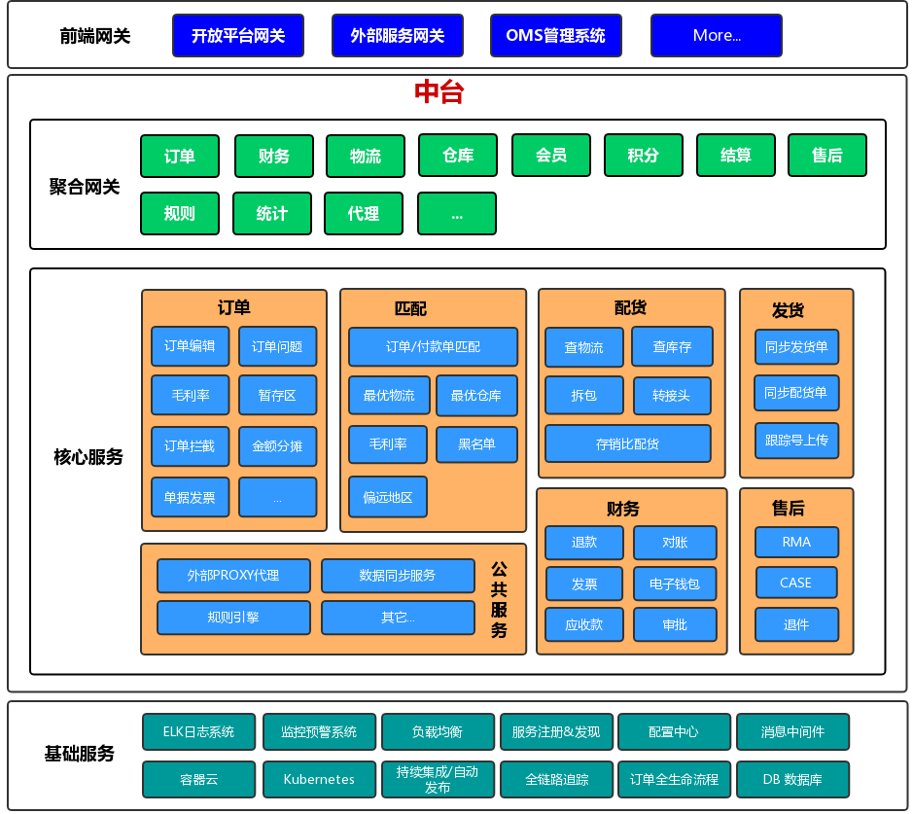
架构图参考

Slide 9
微服务架构特点
优点
语言无关性
领域驱动设计，单一职责原则
分布式，可伸缩性
持续交付，自动化测试部署
独立部署、升级、扩展和替换
独立进程通信，故障隔离
微服务架构
缺点
分布式复杂性
数据/事务一致性
运维和测试更复杂性
需求可能影响多个服务
DevOPS 文化支持
Micro Service

Slide 10
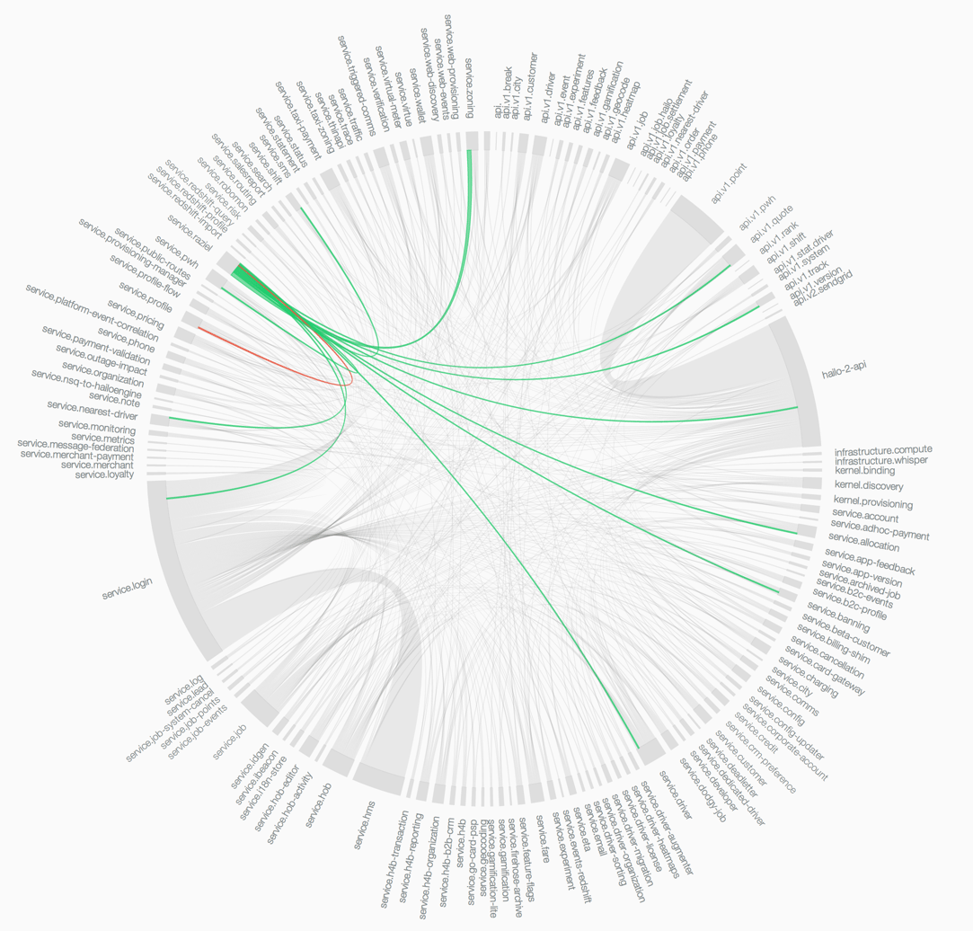
“微服务大爆炸”

Slide 11
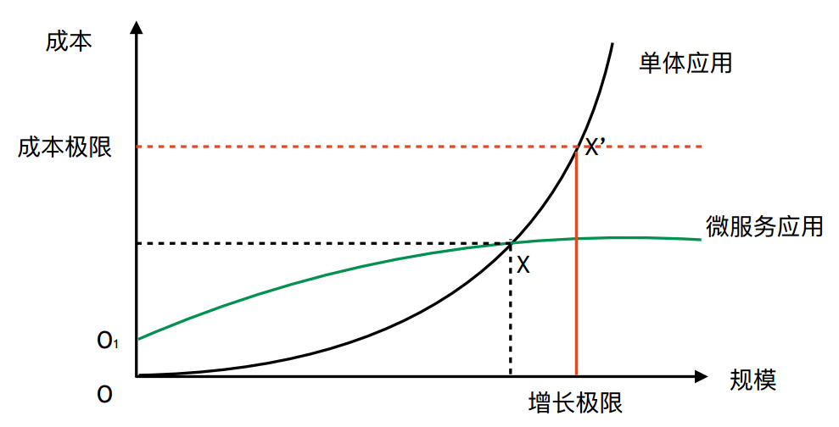
为什么要用微服务？

Slide 12
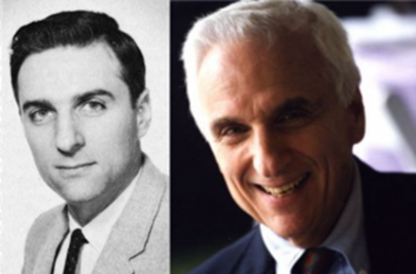
“康威定律”
微服务设计的指导思想
Conway’s law 于 50 年前提出
主要观点： 系统的结构受限于设计这个系统的组织的沟通结构。 由于系统的结构可能会随着设计的深入而变化， 所以必须保持设计组织结构的精简与灵活。
Conway’s law – 美国数学博士
1967年发表论文《How Do Committees Invent?》
Frederick P. Brooks, Jr 计算机科学教授，
于 2002 年在《人月神话》中引用并总结为《康威定律》

Slide 13
“康威定律”
组织沟通方式会通过系统设计表达出来
时间再多一件事情也不可能做的完美，但总有时间做完一件事情
线型系统和线型组织架构间有潜在的异质同态特性
大的系统组织总是比小系统更倾向于分解
参考资料：
http://www.dockone.io/article/2691
http://www.infoq.com/cn/articles/every-architect-should-study-conway-law
https://www.cnblogs.com/ghj1976/p/5703462.html

Slide 14
微服务拆分原则
“粒”度的问题
按业务模块 - 订单服务 （粗）
按子系统 – 订单配货服务 （中）
根据 API 划分 – 查询待配货订单（细）
根据“康威定律”
团队规模：5-12人
持续交付时间：1-2月
确定业务边界，只做自己的事情
忽略不必要的细节
合久必分 – 物质的形态总是在变化

Slide 15
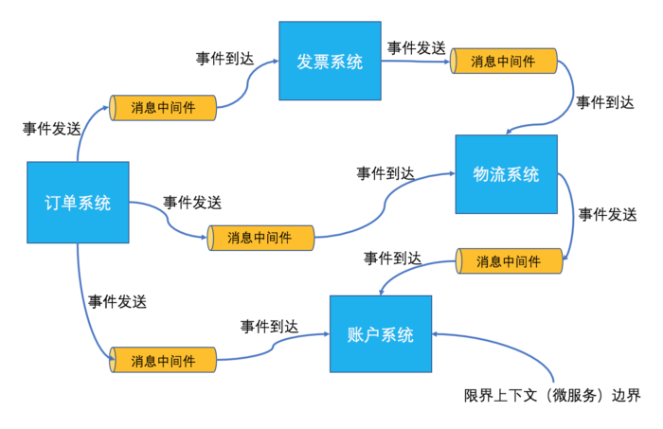
开发模式 –领域驱动设计
DDD(Domain Driven Design)
原则：
一个业务用例对应一个事务
一个事务对应一个聚合根
参考资料：
领域驱动设计概览
领域驱动设计在互联网业务开发中的实践
在微服务中使用领域事件

Slide 16
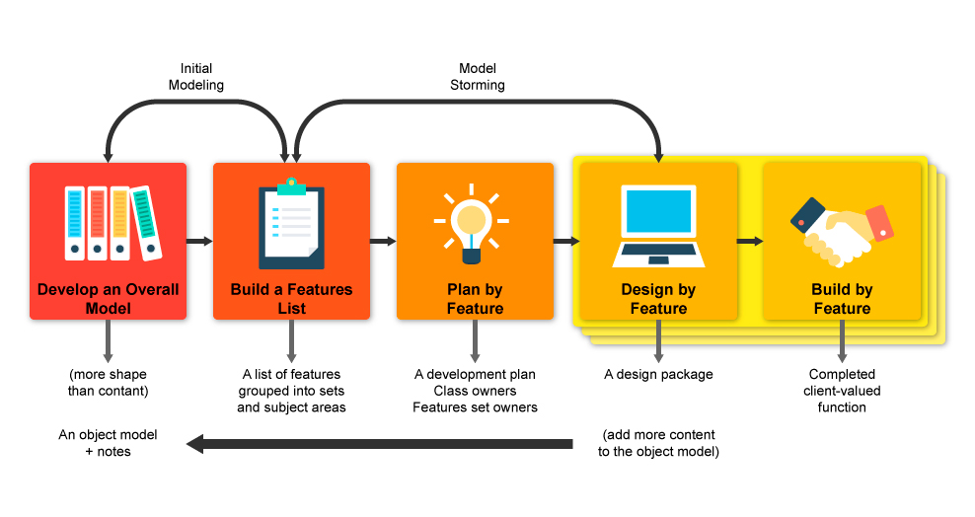
开发模式 -需求驱动开发
FDD (Feature Driven Development)
制定整体模型
建立功能列表
按功能计划
按功能设计
按功能构建

Slide 17
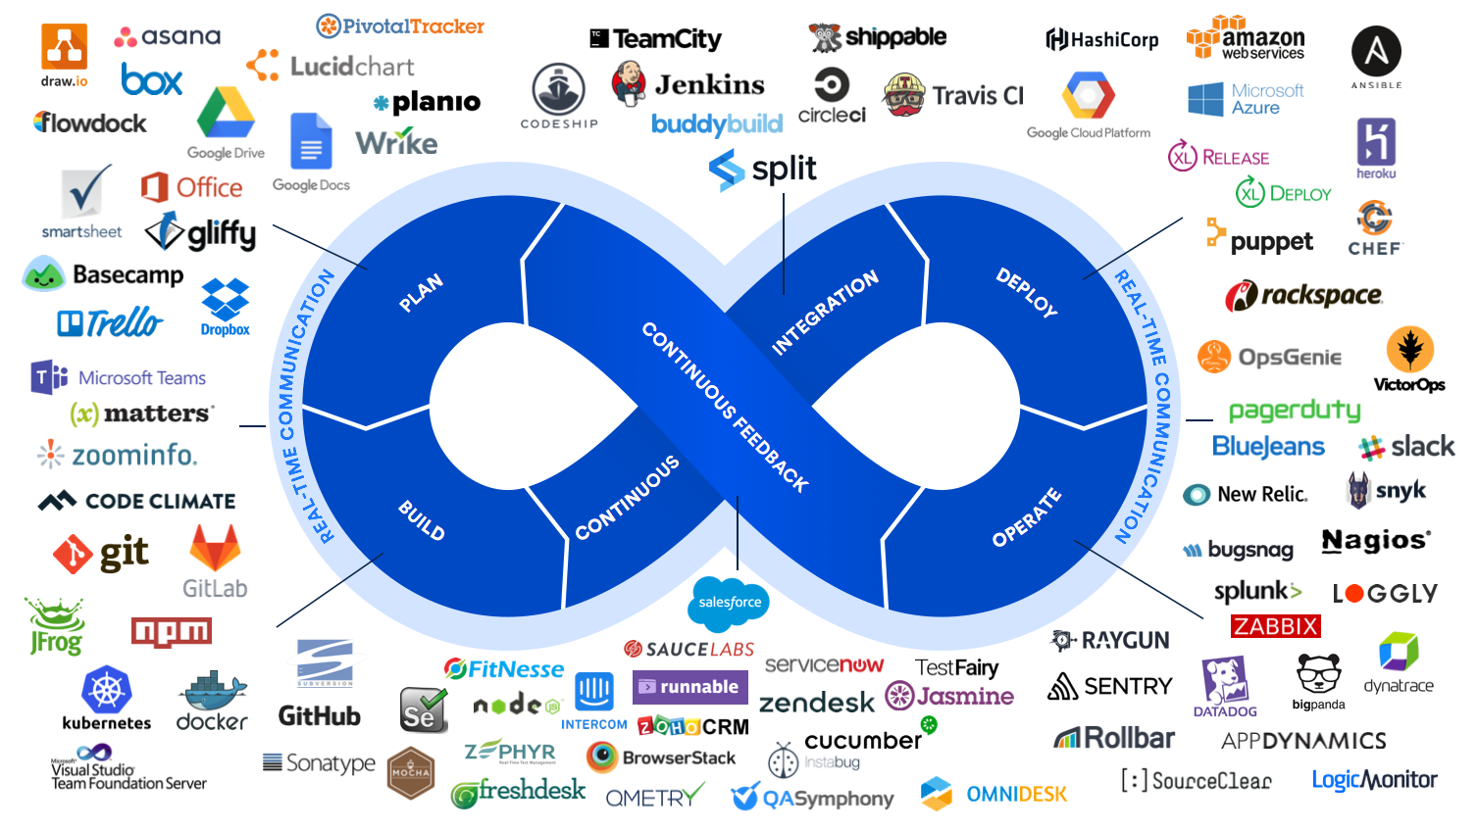
DevOps 团队
角色(5-12人)
项目管理
产品
架构
研发
测试
运维

Slide 18
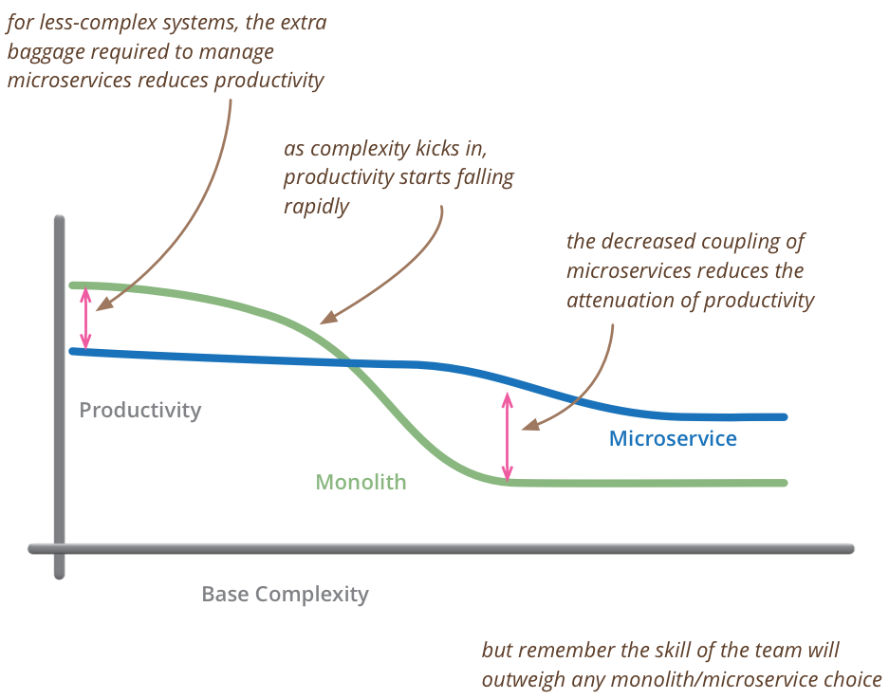
何时开始微服务？
简单的系统采用微服务会降低效率
复杂性增加，生产力急剧下降
复杂系统中，微服务降低了生产力的下降
但是，团队的能力超过架构的选择
“康威定律”是微服务拆分的指导原则

Slide 19
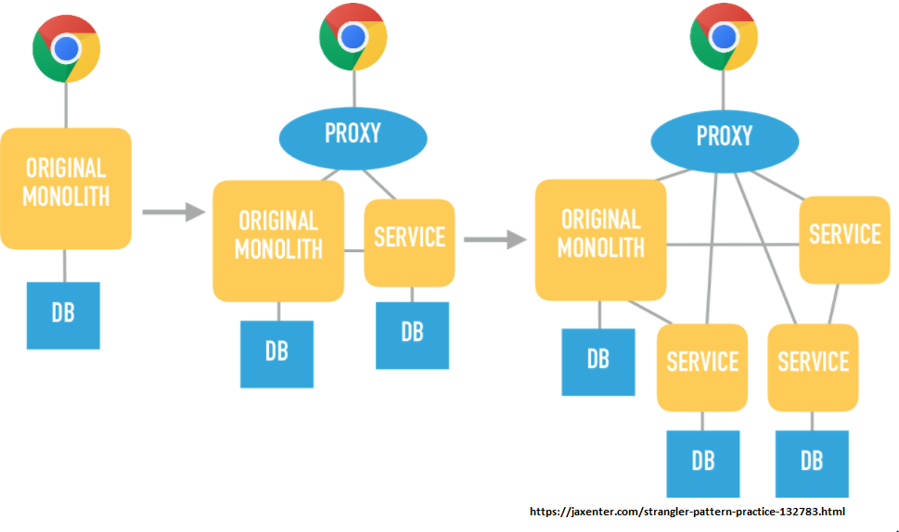
微服务改造步骤
最小代价发布第一个微服务
团队规模 (5-8人)
时间 (2-4周)
尽可能轻的业务需求
选择代价小的技术栈
一切自动化
自动化测试
自动化基础设施管理
自动化部署
自动化监控告警
持续改进，复制成功经验
SOP流程规范
文档迭代积累

Slide 20
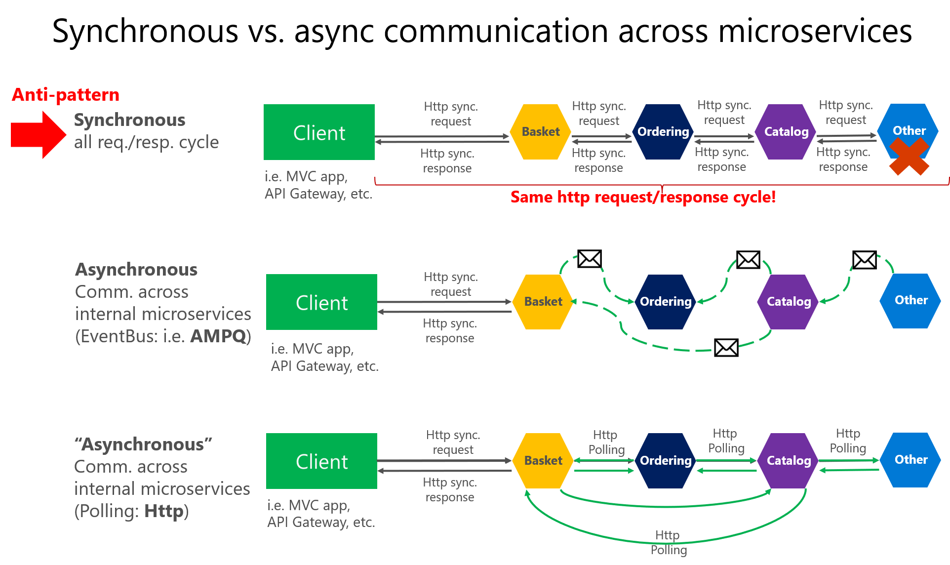
微服务间通讯
REST / Thrift / gRPC(Protobuf) / Dubbo / Motan

Slide 21
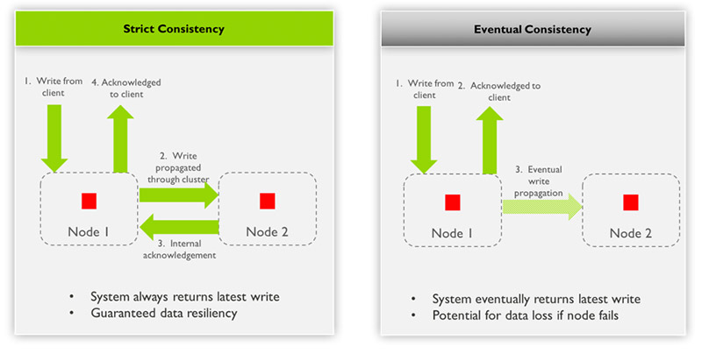
一致性事务
强一致性(Strict Consistency)
原子一致性(Atomic Consistency)
线性一致性(Linearizable Consistency)
顺序一致性(Sequential Consistency)
最终一致性(Eventual Consistency)
CAP 三原则
一致性(Consistency)
可用性(Availability)
分区容忍性(Partition tolerance)

Slide 22
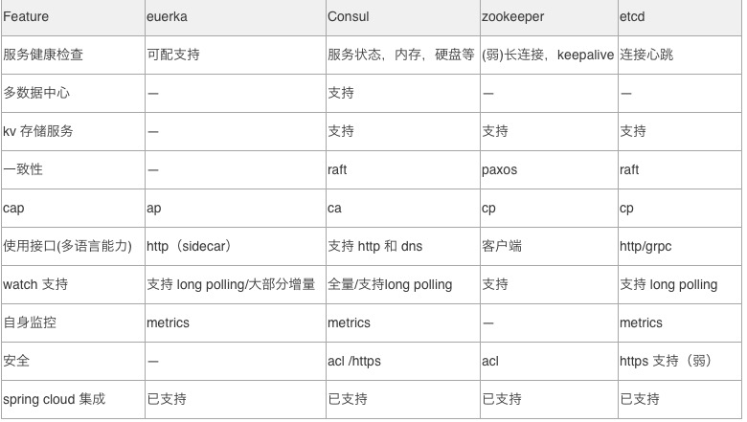
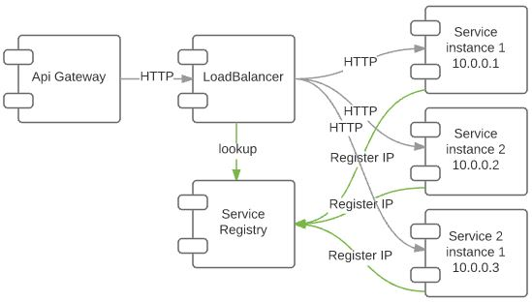
服务注册与发现

Slide 23
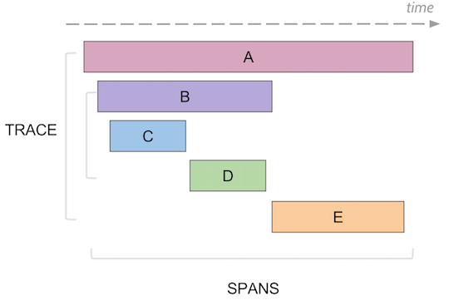
全链路追踪
故障定位难
容量预估难
资源浪费多
链路梳理难

Slide 24
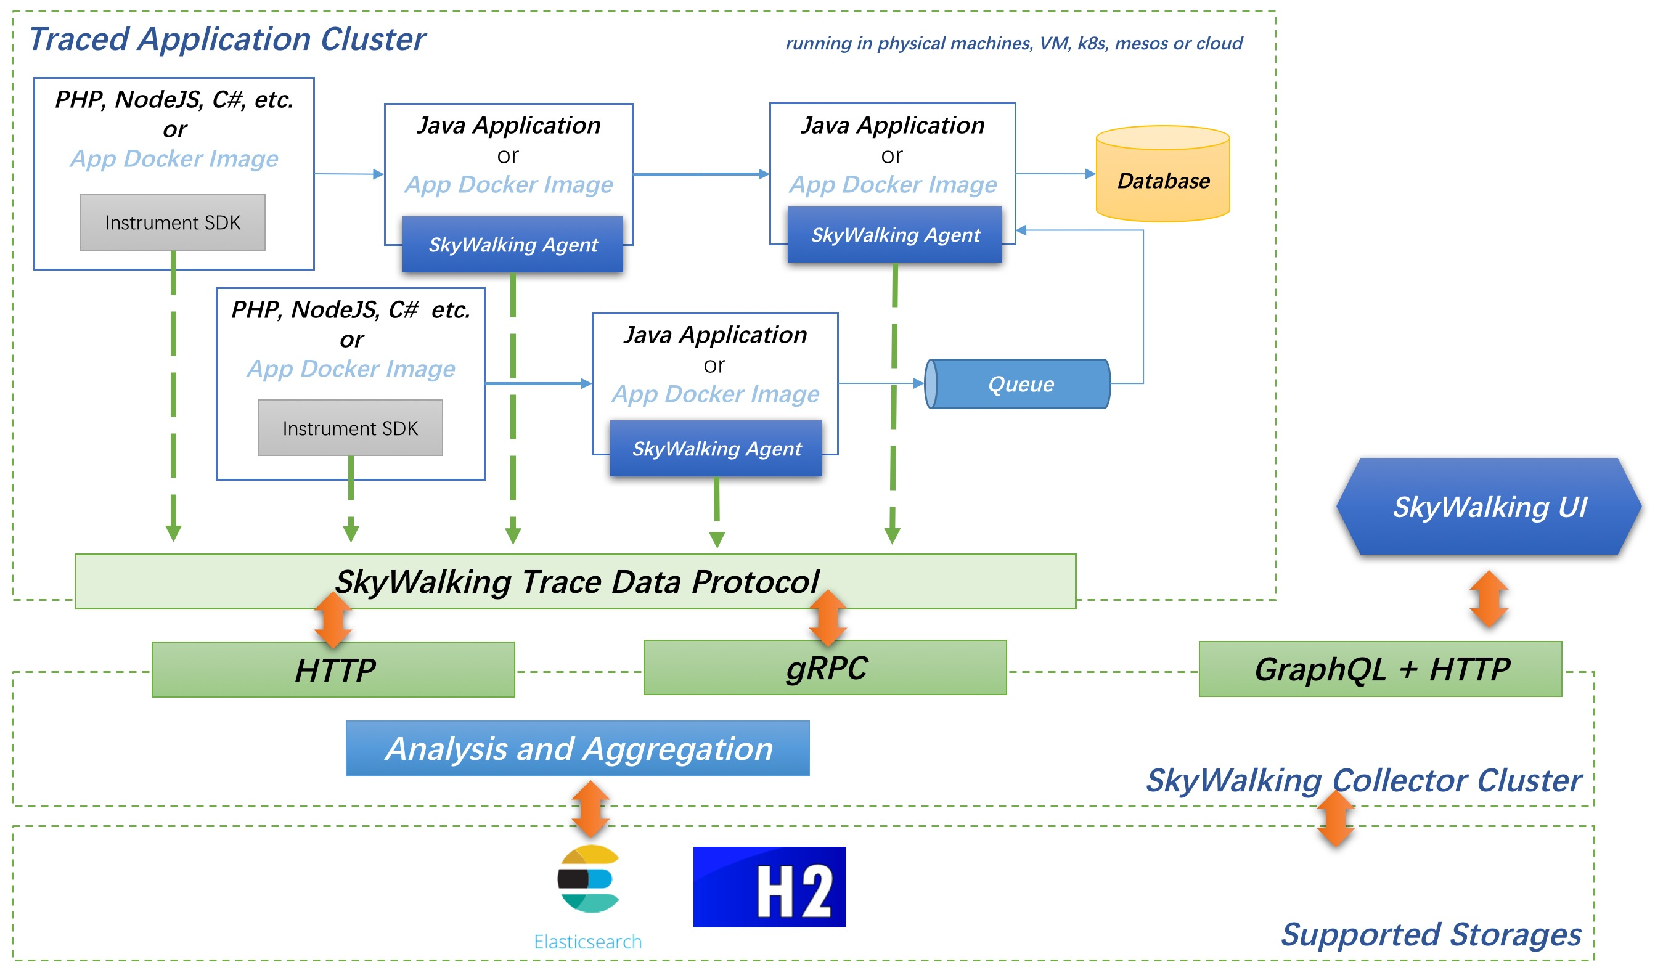
全链路追踪产品
Dapper - Google/Java/未开源
Zipkin – Twitter/Java
Jaeger - Uber/Go
SkyWalking - 华为/Java
EagleEye – 阿里/Java/未开源
Hydra - 京东/Java
CAT – 大众点评/Java
…
参考：Google Dapper 论文

Slide 25
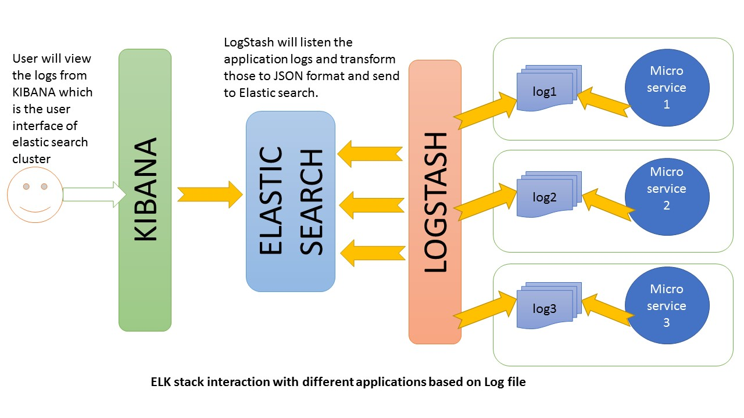
微服务日志收集
日志收集：
Logstash 、 filebeat 、Flume、logtail、Fluentd
日志存储:
ElasticSearch、Splunk
消息队列：
Kafka
日志分析：
Kibana、Splunk
ELK = ElasticSearch + Logstash + Kibana

Slide 26
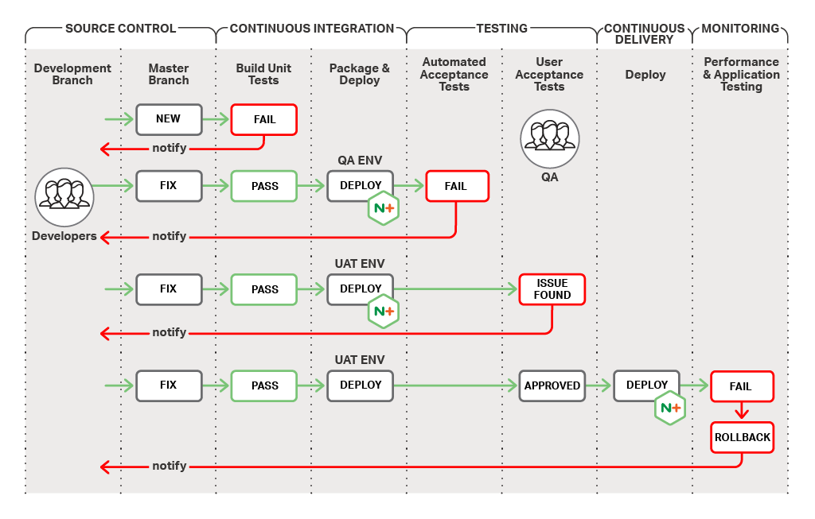
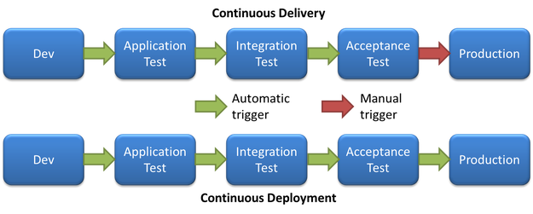
自动化工作流
持续集成工具
版本控制 – Git/SVN
自动构建 – Maven/Composer
持续集成 – TravisCI/Jenkins/GitlabCI
单元测试 – Junit/PHPUnit
自动部署 – Docker/Kubernets

Slide 27
容器云与自动编排
Kubernetes
自动部署
自动扩容
管理容器化
负载均衡
多种发布方式

Slide 28
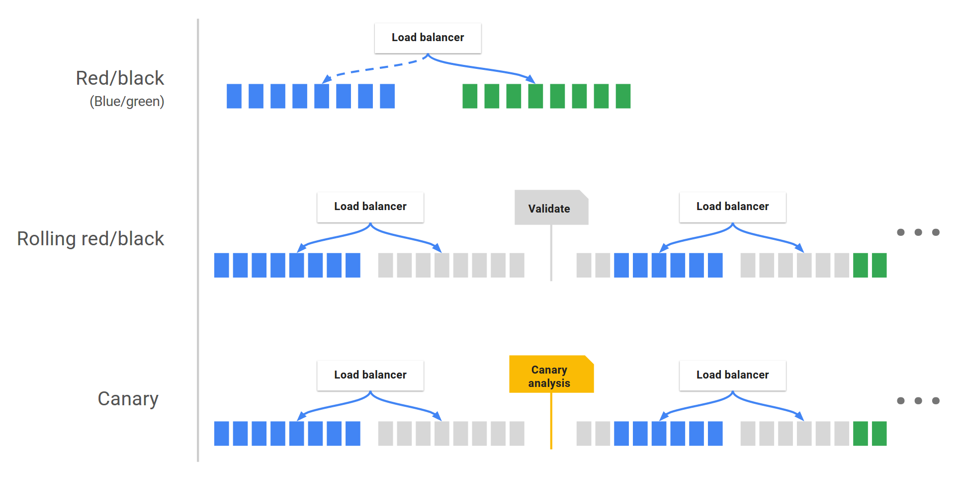
自动部署
蓝绿发布
滚动发布
金丝雀发布
参考资料

Slide 29
还有更多的服务…
熔断
隔离
限流
降级

Slide 30
Thanks!

